Slide 1
Виртуальная выставка для старшего школьного возраста
ВЕЛИКАЯ ЭПОХА
ВЕЛИКОГО ПЕТРА
Детская библиотека № 5, г. Гуково

Slide 2
В 17 веке в России началась новая эпоха, которую полностью определили идеи первого Императора Всероссийского —
Петра Великого.

Slide 3
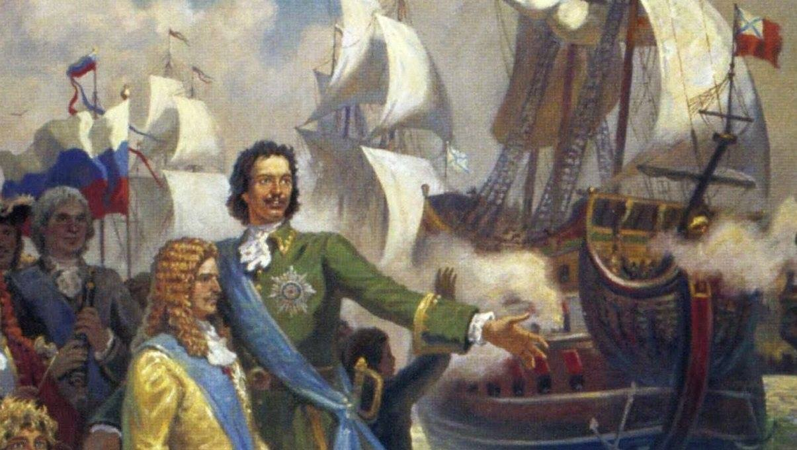

Slide 4
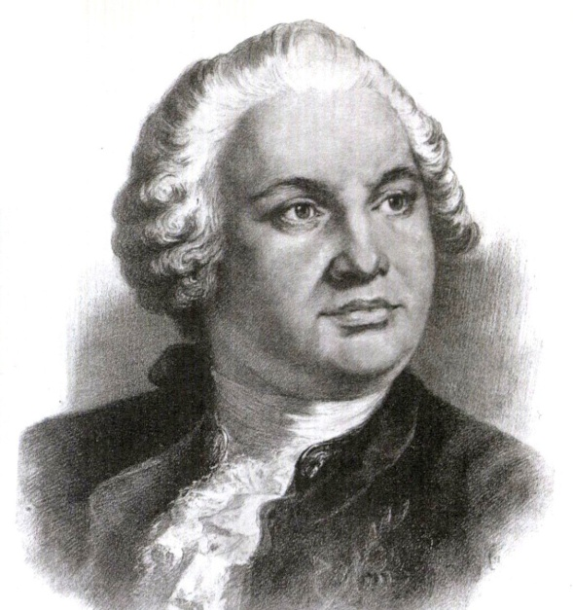
Пою премудрого Российского Героя, Что грады новые, полки и флоты строя, От самых нежных лет со злобой вел войну, Сквозь страхи проходя, вознес свою страну, Смирил злодеев внутрь и вне попрал противных, Рукой и разумом сверг дерзостных и льстивных, Среди военных бурь науки нам открыл И мир делами весь и зависть удивил.
Михаил Ломоносов

Slide 5
Петр Алексеевич Романов
(Петр I, Великий) (1672-1725) – выдающийся государственный и общественный деятель, русский царь из династии Романовых, Император Всероссийский (с 1721 г.). Был коронован в 10-летнем возрасте, стал править самостоятельно с 1689 года вместе с братом Иваном, после смерти которого, в 1696 году Петр стал единовластным царем.

Slide 6
С юных лет Петр I проявлял интерес
к наукам и заграничному образу жизни.
В 1697-1698 годах совершил путешествие
в страны Западной Европы, после чего развернул масштабные реформы Российского государства: провел военную, церковную, финансовую реформы, осуществил преобразования в промышленности
и торговле, культуре и образовании.
В результате деятельности Петра I Россия стала империей и заняла достойное место
среди ведущих европейских держав.

Slide 7
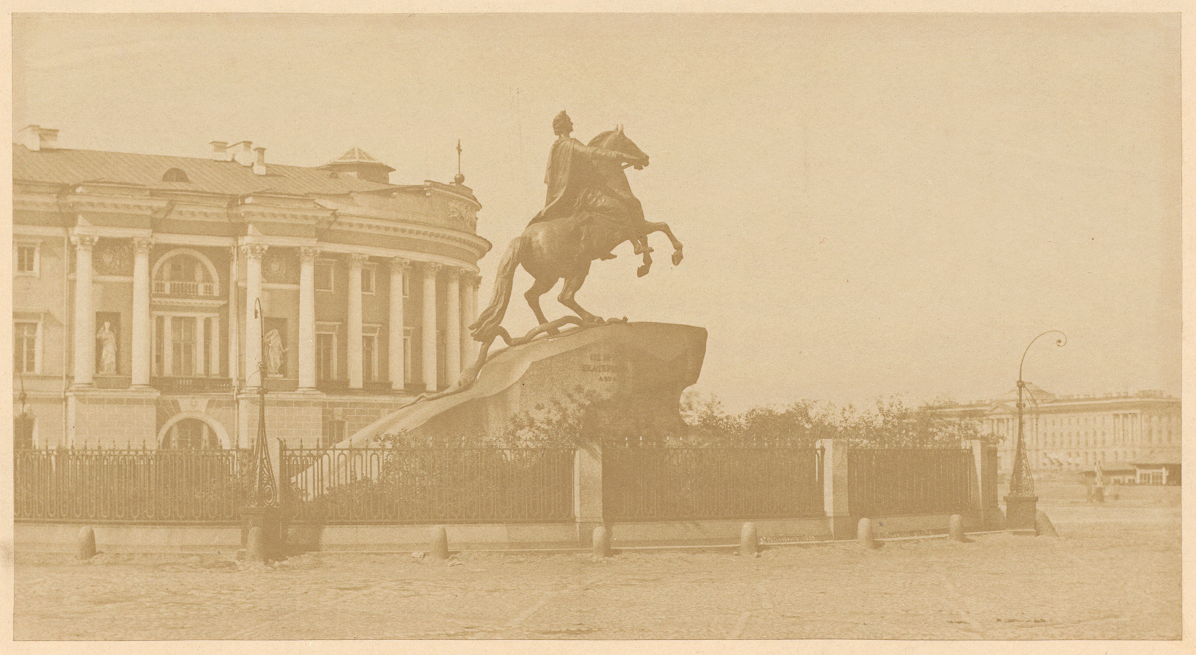
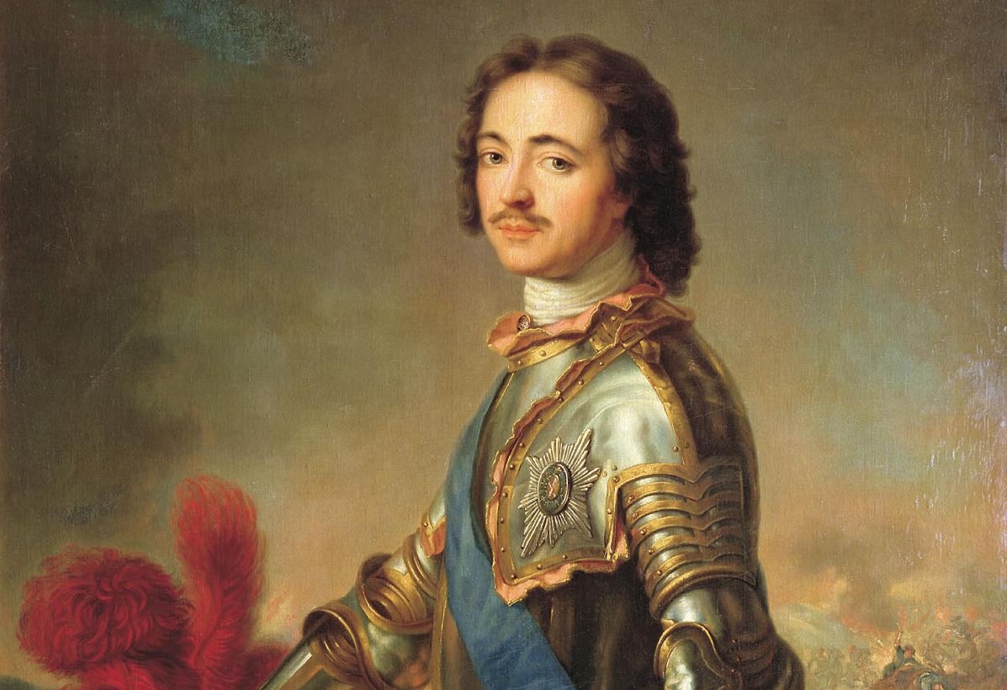
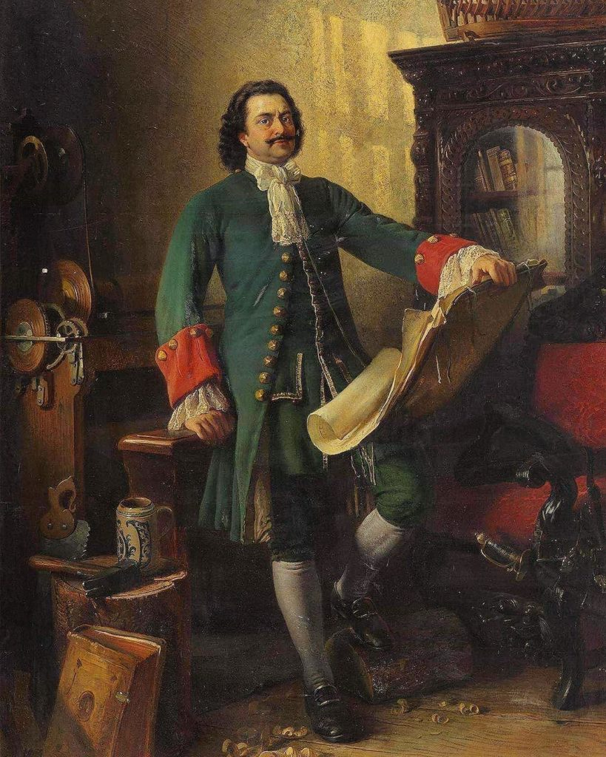
Жан Марк Натье «Портрет Петра I»

Slide 8
Балязин, Вольдемар Петр Великий и его наследники: Роман/В. Н. Балязин. – Москва : ОЛМА Медиа Групп, 2007. - 224 с. - (Романовы).
XVIII век начался реформами Петра Великого, а закончился реформами Екатерины II, также названной современниками Великой. Книга рассказывает о деяниях великого императора, а так же о событиях, произошедших после его смерти.

Slide 9
Бутромеев, В.П. Всемирная история в лицах: История России от Рюрика до 1917 года. Энциклопедия для школьника/ В.П.Бутромеев. – Москва : ОЛМА-ПРЕСС, 2000. - 320с. : ил.-(Детский Плутарх).
История, вышедшая из-под пера писателя, это не научный трактат, а сплав истины и исторической судьбы народа. Те, кто прочтет ее, яснее и целостнее представят себе наше великое прошлое, чтобы с большей надежной смотреть в свое будущее.

Slide 10
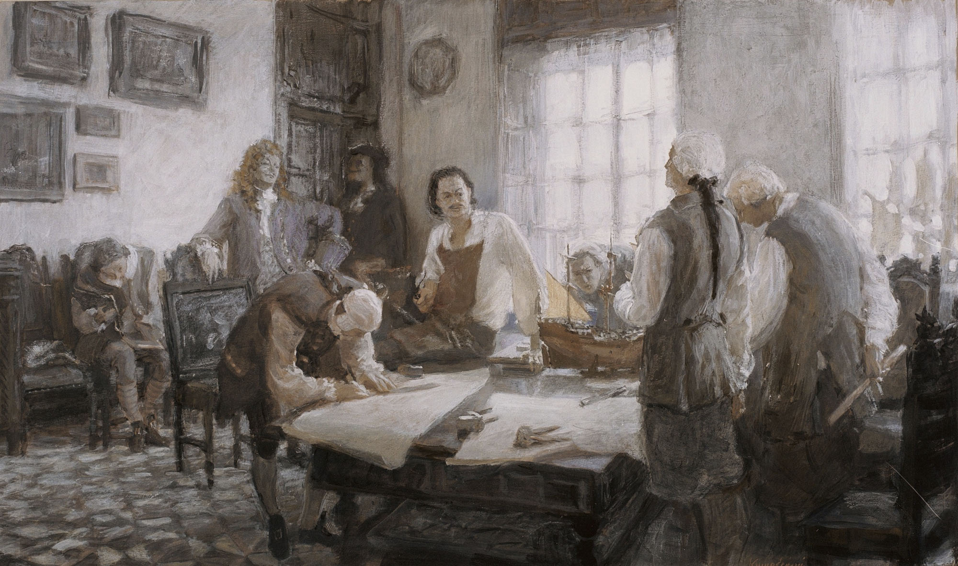
Ю. Кушевский «Экзамен Петра»

Slide 11
Вересов, А. И. Невская легенда/А. И. Вересов. – Москва : Русское слово, 2012.- 280 с. –(Школьная историческая библиотека).
Книга посвящена временам преобразований царя Петра Великого. В центре повествования — борьба России за выход к Балтийскому морю, основание Санкт-Петербурга, первые победы регулярной российской армии и флота.

Slide 12
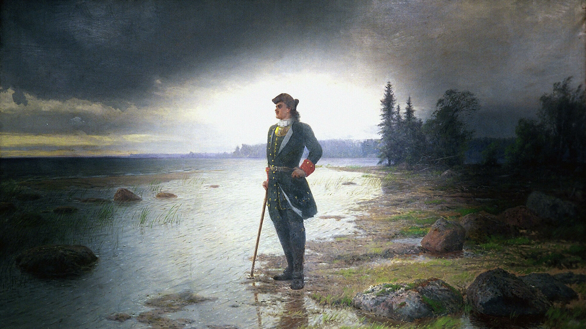
Л. Лагорио «На берегу пустынных волн»

Slide 13
Волков, А. М. Два брата : роман/А. М. Волков. – Москва : Столетие : Международная книга, 1995.-384 с.
Герои увлекательного исторического романа – два брата, два выходца из стрелецкой семьи – Илья и Егор Марковы. Им, разлученным в детстве, предстоит пройти по жизни совершенно разными путями. Младший, пройдя через множество трудностей и пережив немало увлекательных приключений, станет одним из обласканных славой «птенцов гнезда Петрова». Старший же изберет другую дорогу – жребий бунтаря и борца за справедливость, вечно живущего, как на лезвии ножа…

Slide 14
Говоров, А. А. Жизнь и дела Василия Киприанова, царского библиотекариуса / А. А. Говоров. – Москва : Дет. лит., 1980. - 224 с.
Роман обращает нас к истории Москвы эпохи петровских реформ. Рассказывается о семье Киприановых, открывших на Красной площади Спасских ворот типографию и книжную лавку. Хотя самой фигуры легендарного царя мы здесь не встречаем, все дышит его идеями, замыслами, пронизано противоречиями, что связано с образами его сторонников и врагов. Ярко показаны быт и обычаи старой Москвы Петровской эпохи.

Slide 15
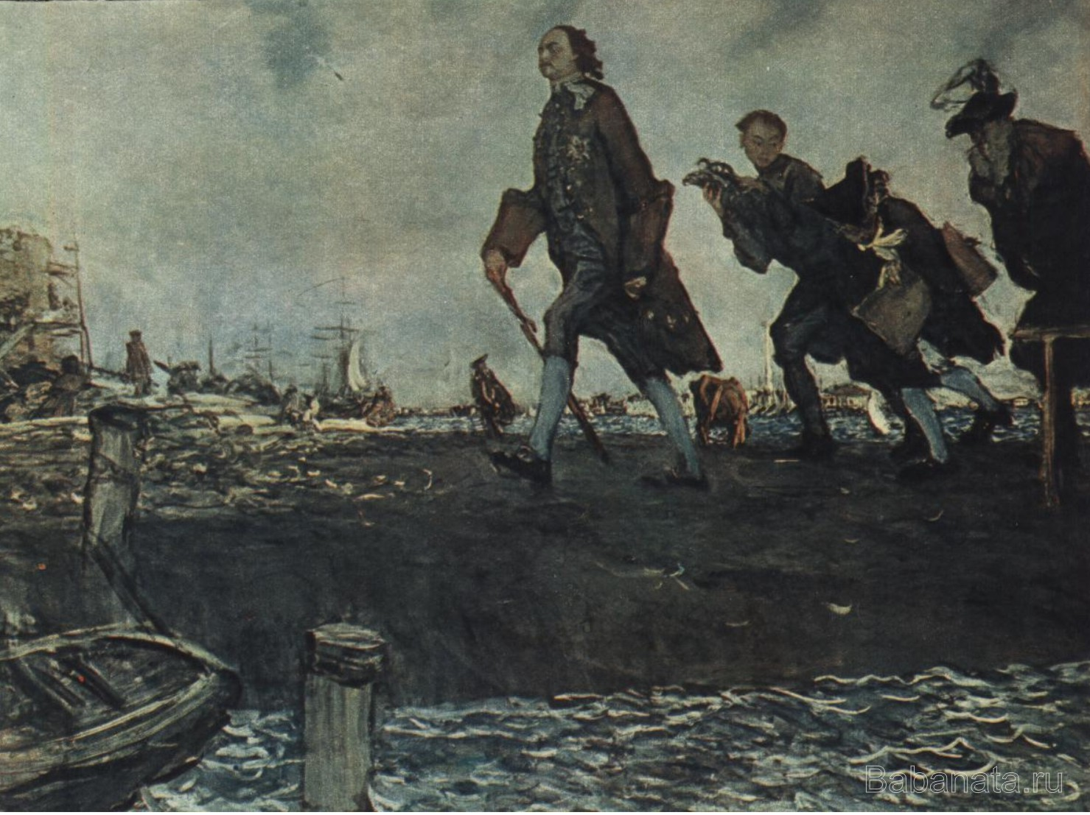
В. Серов «Петр I »

Slide 16
Дружинин В. Н. Град Петра : Роман/В. Н. Дружинин.- Москва : Советский писатель, 1987.- 396 с.
Не осталось следа от тех, чьими по́том и кровью построен был Петербург. Но остались великолепные дворцы, площади и каналы.
О том, как рождался и жил юный Петербург, — этот роман.
Роман В.Дружинина рассказывает об основании и первых строителях Санкт-Петербурга.

Slide 17
Казарезов, В. В. Петр Великий (1440–1505) / В. В. Казарезов // Казарезов, В. В. Самые знаменитые реформаторы России / В. В. Казарезов. – Москва : Вече, 2002. – с. 130–154.
О преобразованиях в веденных в России императором Петром I.

Slide 18
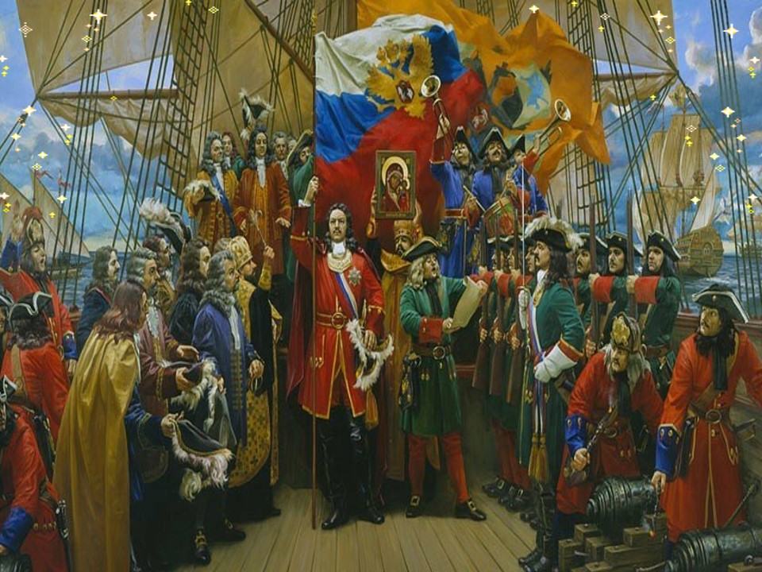

Slide 19
Каштанов, Ю. Е. Эпоха Петра / Ю. Каштанов. – Смоленск : Русич, 2000.- 64 с.: ил. - (Иллюстрированная история Отечества).
Это книга, название которой говорит само за себя. Она- о славной и жестокой эпохе в истории нашей Родины, когда `…Россия молодая, в бореньях силы напрягая, мужала с гением Петра…

Slide 20
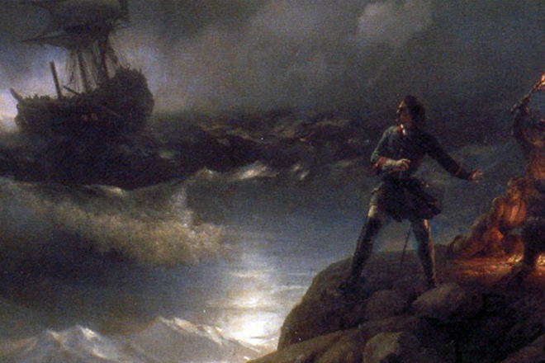
И. Айвазовский «Петр I при красной горке»

Slide 21
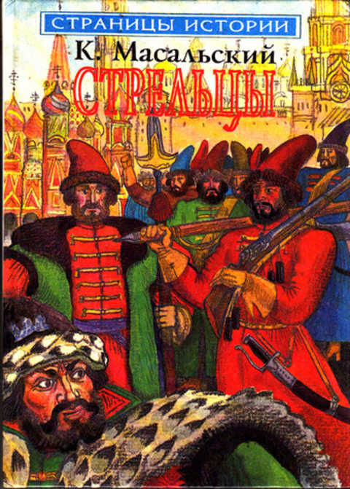
Масальский, К. П. Стрельцы : исторический роман
/ К. П. Масальский. – Москва : Зенит, 1994.- 286 с. - (Страницы истории).
Роман повествует о борьбе за власть между царевной Софьей Алексеевной и царем Петром Алексеевичем. С помощью стрельцов царевна Софья пыталась овладеть русским троном. Выйдя победителем в этой борьбе, царь Петр уничтожил стрельцов и заменил их войсками.

Slide 22
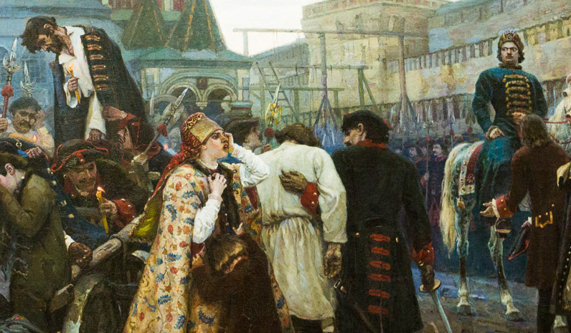
В. Суриков «Утро стрелецкой казни»

Slide 23
Павленко Н.И. Пётр Первый и его время/ Н.И.Павленко. – Москва : Просвещение, 1989. - 175с.
Пособие для учащихся - книга для внеклассного чтения. Подходит для тех, кто только знакомится с темой и пока не готов к большому объему информации. Из этой книги читатель узнает обо всех важных вехах в жизни и царствовании Петра.

Slide 24
Прохватилов В. А. Гангутский бой: Повесть/Валерий Прохватилов. –Ленинград : Дет. Лит., 1989.- 128 с. : ил.
В центре повествования — решающий бой русских моряков со шведами, победа в котором дала возможность русским войскам выйти к берегам Финляндии и высадиться на Аландских островах. С этого момента исход Северной войны был предрешен. ﻿

Slide 25
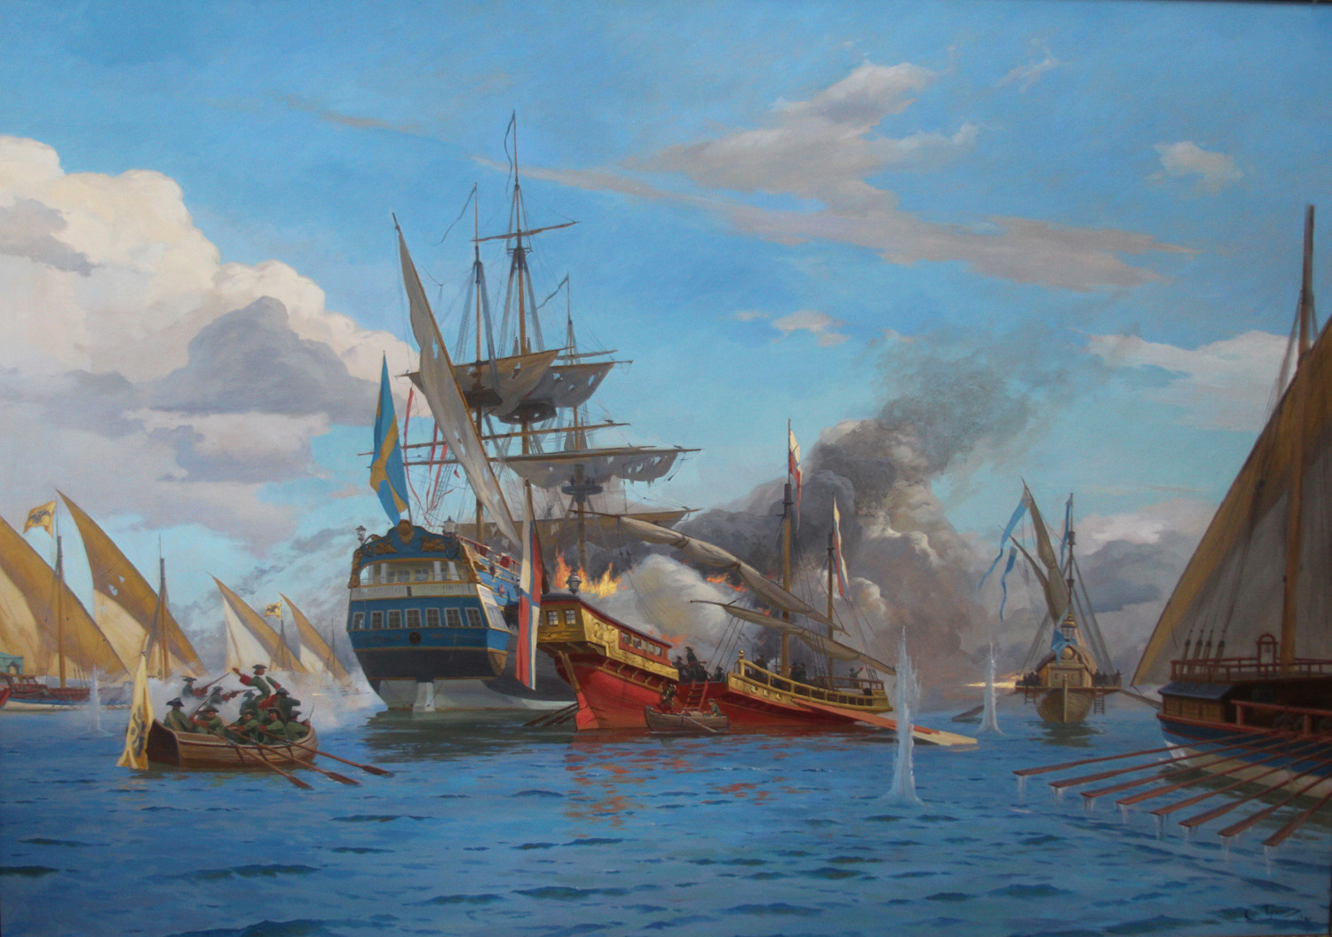
С. Трошин «Гангутское сражение 1714 г. «

Slide 26
Пушкин, А. С. Арап Петра Великого/А. С. Пушкин//Драматические произведения; Проза./А.С. Пушкин.- Москва : Худож. лит., 1982.- с.154-185– (Классики и современники).
"Арап Петра Великого" - первый исторический роман в русской литературе XIX века, который, несмотря на незавершенность, имел огромный успех у читателей. В нем А. С. Пушкин рассказывает о жизни России Петровской эпохи и своем предке Ибрагиме Ганнибале. Книга адресована школьникам среднего и старшего возраста.

Slide 27
Пушкин, А. С. Полтава/А. С. Пушкин. –Москва : Дет. Лит., 1983.- 88 с.
В поэме "Полтава" рассказывается о знаменательных событиях петровской эпохи, сыгравших важную роль в истории России. В центре поэмы стоит величественный образ Петра I. "Полтава" - восторженный гимн русскому императору, его творческому гению, его смелой личности. и вероломством.

Slide 28
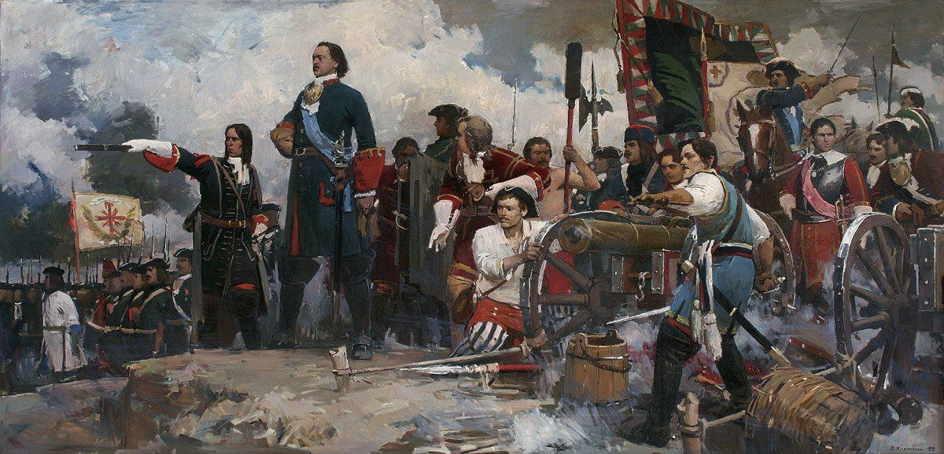

Slide 29
Толстой, А. Н. Петр Первый/А. Н. Толстой.- Москва : Русское слово, 2012. – 320 с. – ( Школьная историческая библиотека).
Роман "Петр Первый" посвящен переломному периоду в истории России, "когда Россия молодая мужала с гением Петра" — величайшего российского императора и реформатора. В романе изображены важнейшие события того времени — Стрелецкий бунт, Азовские походы, Великое посольство, битва при Нарве... Все исторические личности, и в первую очередь Петр I, показаны в ней живыми людьми. Это не просто историческая хроника, это роман о нравах, о жизни простых людей, об их взгляде на реформы, их понимании верности и служения.

Slide 30
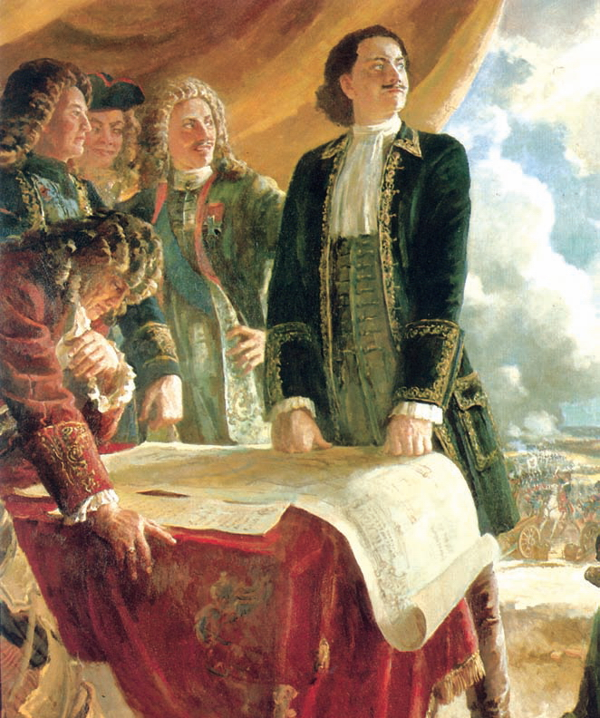
Н.В. Овечкин «Пётр I со штабом»

Slide 31
Великий Петр, твой каждый след Для сердца русского есть памятник священный, И здесь, средь гордых скал, твой образ Незабвенный Встает в лучах любви, и славы, и побед. Нам святы о тебе преданья вековые, Жизнь русская тобой еще озарена, И памяти твоей, Великий Петр, верна Твоя великая Россия!
(Петр Вяземский)

Slide 32
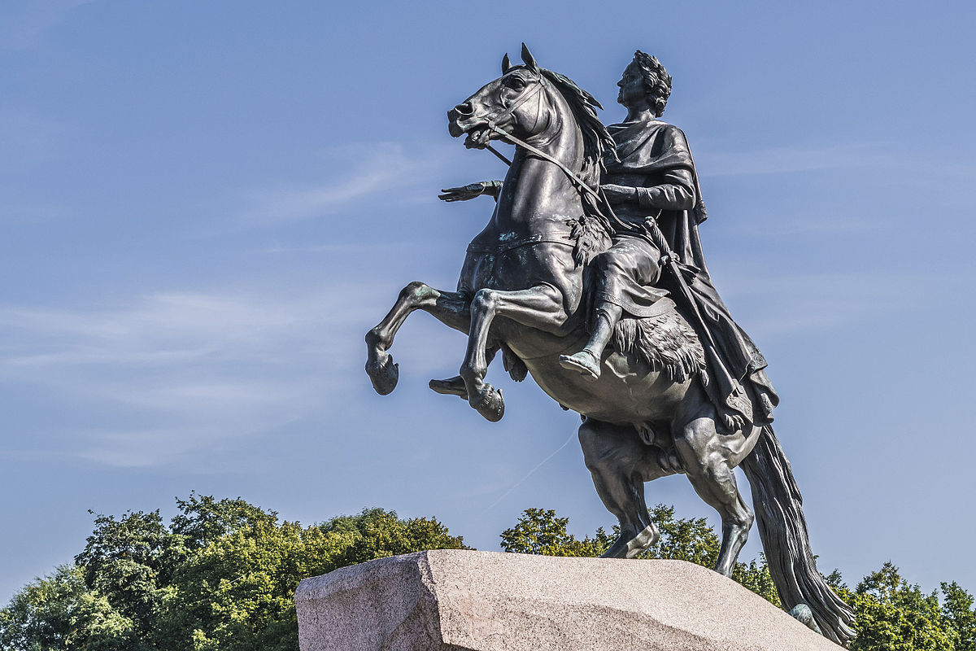

Slide 33
Составитель:
заведующий детской библиотекой №5
Глухова М. В.
МБУК «ЦБС» Г.ГУКОВО, РОСТОВСКОЙ ОБЛАСТИ
2022 Г.

